Slide 1
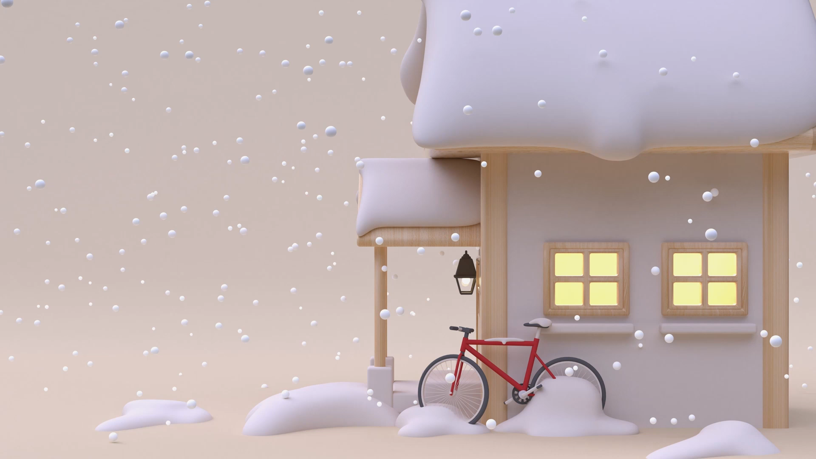
WEKKE | BBM
SCHOONMAAK
DIENSTEN
wenst alle relaties
en collega’s fijne feestdagen en een gezond 2022.

